Slide 1
Resume Medis Terintegrasi
Medan, 16 Oktober 2018
Instalasi Teknologi Informasi
RSUP Dr. Sardjito

Slide 2
Agenda
Overview
Kebijakan
Alur proses
Aplikasi Resume Medis Integrasi
Teknis Bridging
Uji Coba

Slide 3
Overview
Sistem Resume Medis Integrasi merupakan bagian dari komponen data Sistem Rujukan Nasional.
Resume Medis Integrasi sebagai bank data Resume Medis pasien yang dapat diakses oleh faskes / pasien setiap saat dibutuhkan.

Slide 4
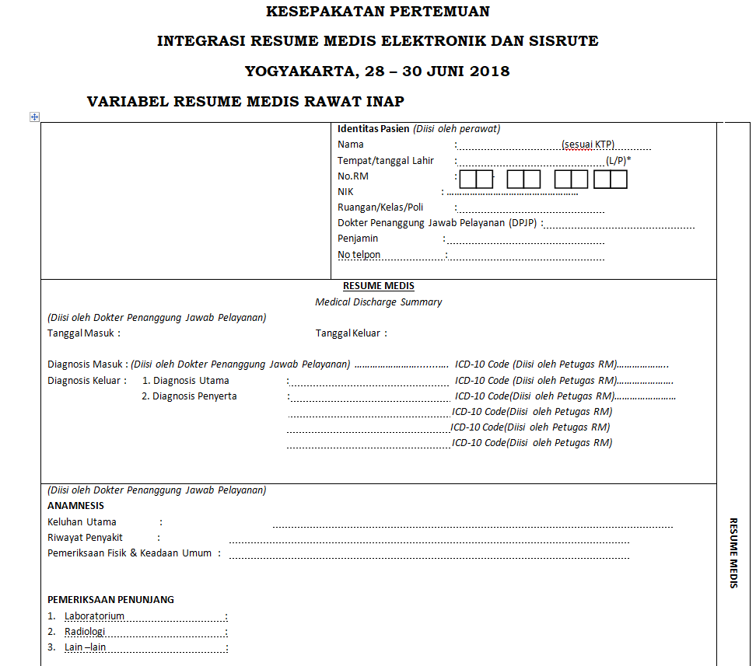
Kebijakan
Revisi Permenkes 269 Tahun 2008

Slide 5
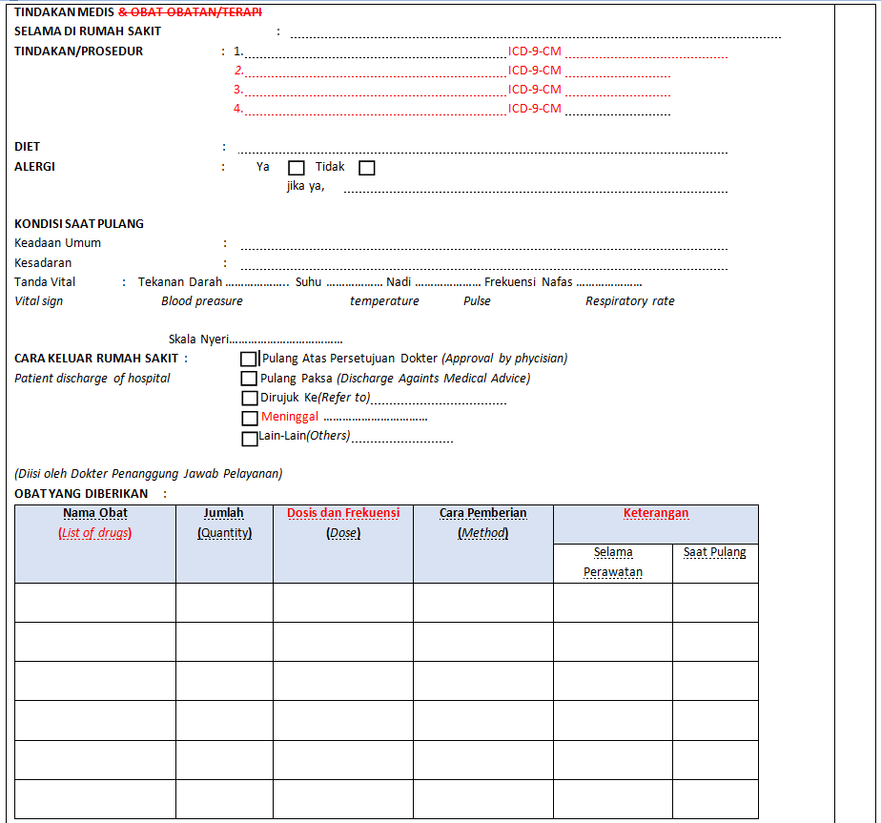
Kebijakan

Slide 6
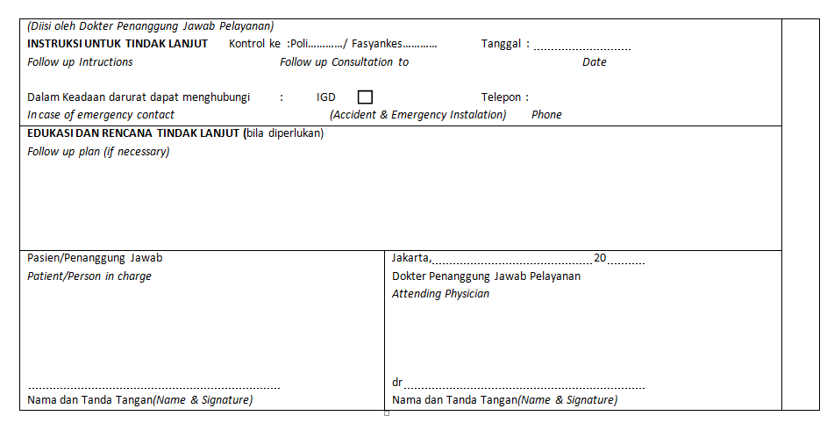
Kebijakan

Slide 7
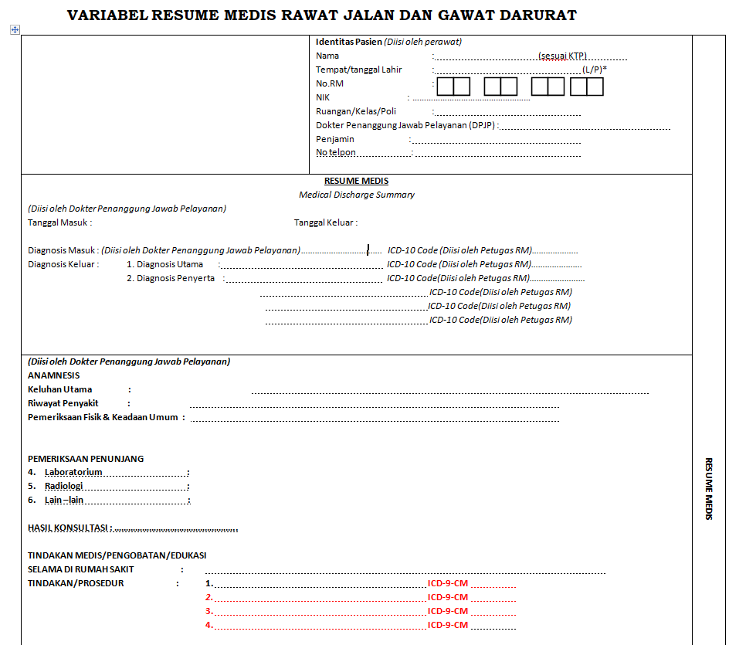
Kebijakan

Slide 8
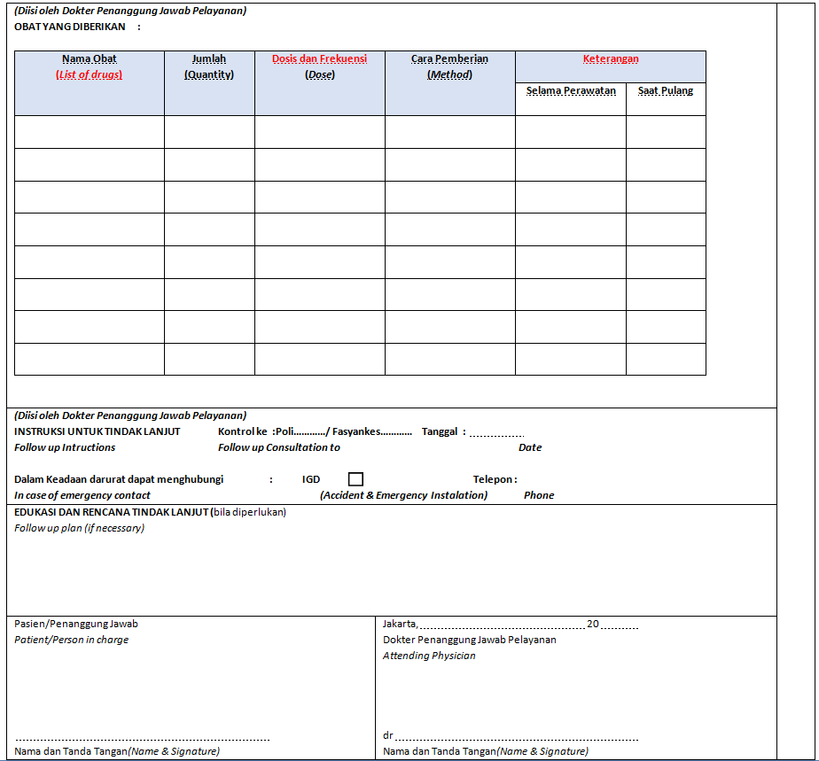
Kebijakan

Slide 9
Alur
Sistem Resume Medis dapat dilakses dengan 2 metode, yaitu:
Aplikasi Sisrute – Resume Medis
Web Service melalui SIMRS

Slide 10
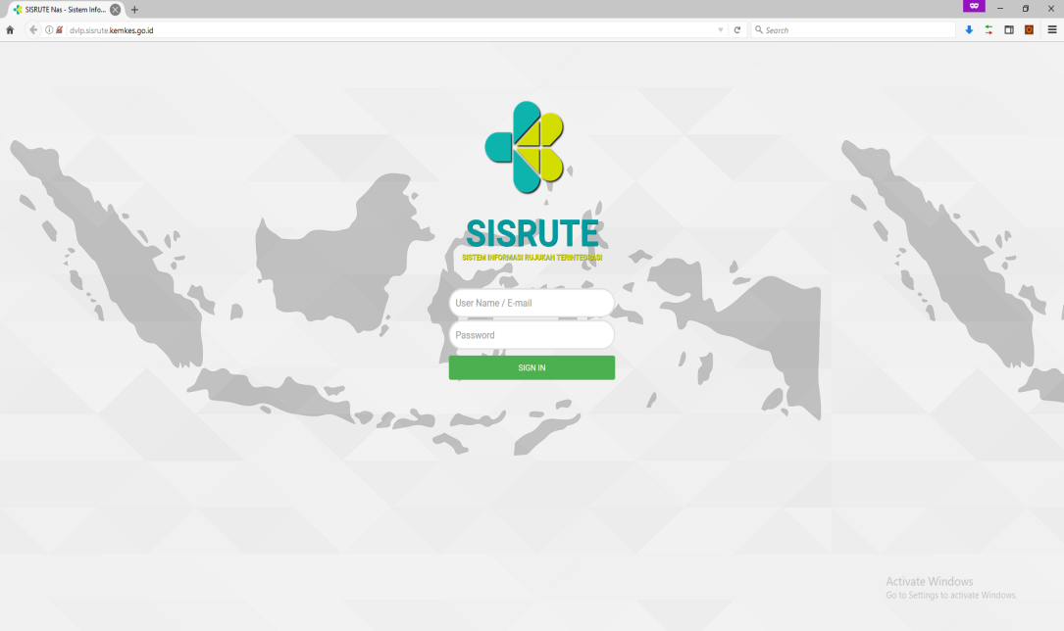
Aplikasi Sisrute – Resume Medis (1)
Proses rujukan pasien bagi faskes yang belum memiliki Sistem Resume Medis Elektronik dapat dilakukan dengan mengakses langsung aplikasi Sisrute – Resume Medis.
Uji coba kunjungi situs Sisrute – Resume Medis pada tautan http://dvlp.sisrute.kemkes.go.id/ (Aplikasi live pada tautan http://sisrute.kemkes.go.id/baru )
Login menggunakan username dan password yang telah dimiliki

Slide 11
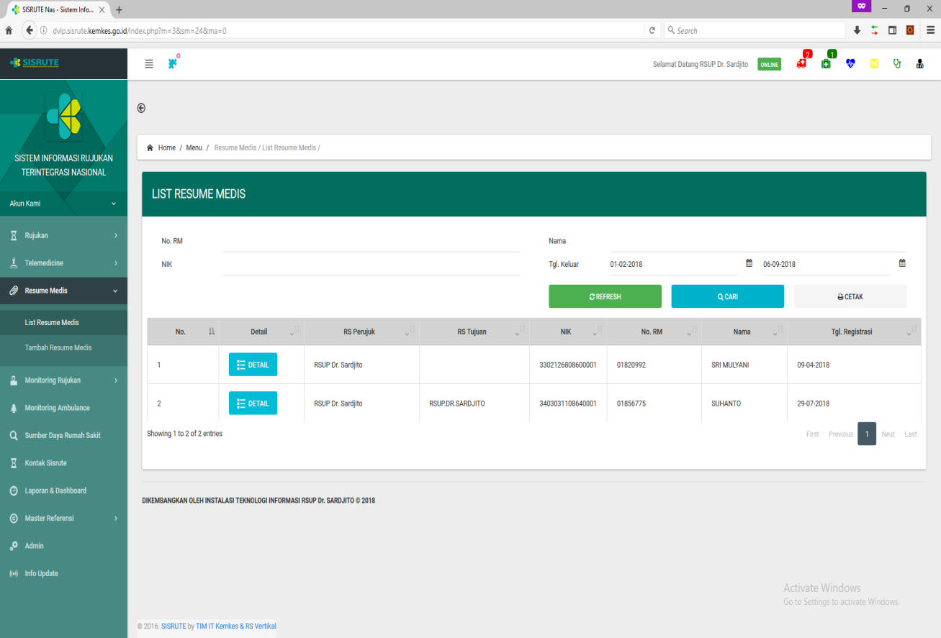
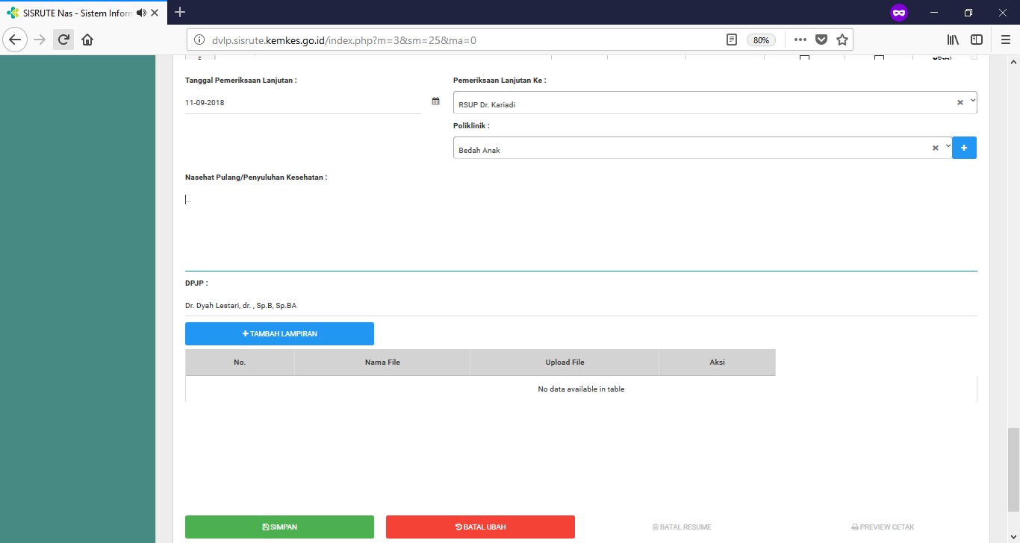
Aplikasi Sisrute – Resume Medis (2)
Pilih menu Resume Medis – Tambah Resume Medis dan lengkapi daftar isian yang tersedia.
Setelah melengkapi isian, pilih Rumah Sakit tujuan rujukan dilanjutkan dengan klik tombol Simpan

Slide 12
Aplikasi Sisrute – Resume Medis (3)
Setiap faskes juga dapat mencari/melihat data resume medis yang sudah tersimpan dengan mengakses menu Resume Medis – List Resume Medis

Slide 13
Web Service Resume Medis terintegrasi (1)
Proses rujukan bagi faskes yang telah memiliki Sistem Resume Medis Elektronik dapat dilakukan dengan melakukan bridging SIMRS dengan Web Service yang telah disediakan.
{BASE URL} development = http://103.74.143.35/apps/sisrute/index_ci.php/services/
{BASE URL} live = https://sisrute.kemkes.go.id/baru/index_ci.php/services/

Slide 14
Web Service Resume Medis terintegrasi (2)
Contoh source code dapat dilihat di https://github.com/dnaftali/rmi
Java: https://github.com/dnaftali/rmi/blob/master/rmi.php
PHP: https://github.com/dnaftali/rmi/blob/master/rmi.php

Slide 15
Sisrute Integrasi dengan SIMRS
JUKNIS dapat di dowload :
http://dvlp.sisrute.kemkes.go.id/juknis_eresume/

Slide 16
Simpan/Tambah Resume Medis
Pengguna menginputkan data resume medis pasien pulang di SIMRS milik faskesnya
SIMRS menyusun (generate) data resume medis sesuai format standar resume medis integrasi (RMI).
SIMRS mengirim data hasil generate ke system RMI kemenkes via web service
RMI memvalidasi data yang diterima dan menyimpan ke bank data resume medis nasional
RMI melaporkan status simpan data ke SIMRS
SIMRS menandai (flag) data resume medis pasien yang telah dikirim tersebut

Slide 17
Baca Resume Medis
Pengguna mencari data NIK pasien yang dirujuk menggunakan SIMRS milik faskesnya
SIMRS menyusun (generate) data permintaan resume medis sesuai format standar resume medis integrasi (RMI).
SIMRS mengirim permintaan data resume medis ke system RMI kemenkes via web service
RMI memvalidasi permintaan dari faskes dan mencari data resume medis tersebut pada bank data resume medis nasional
RMI mengirim data resume medis yang diminta ke SIMRS
SIMRS menerima dan mengolah data resume medis yang diterima.

Slide 18
Ketentuan Teknis Web Service
Pengiriman data resume medis dilakukan setiap melakukan proses rujukan
Data yang dikirimkan menggunakan metode POST dengan format JSON
Format pengiriman data dari SIMRS ke RMI sesuai dengan variabel integrasi data yang sudah ditentukan
RS mengirimkan data indikator melalui web service dengan menggunakan username dan password yang diberikan.
Menambahkan informasi Variabel yang dibutuhkan ataupun untuk proses validasi yang dikirim pada HTTP Header, antara lain: Request Header

Slide 19
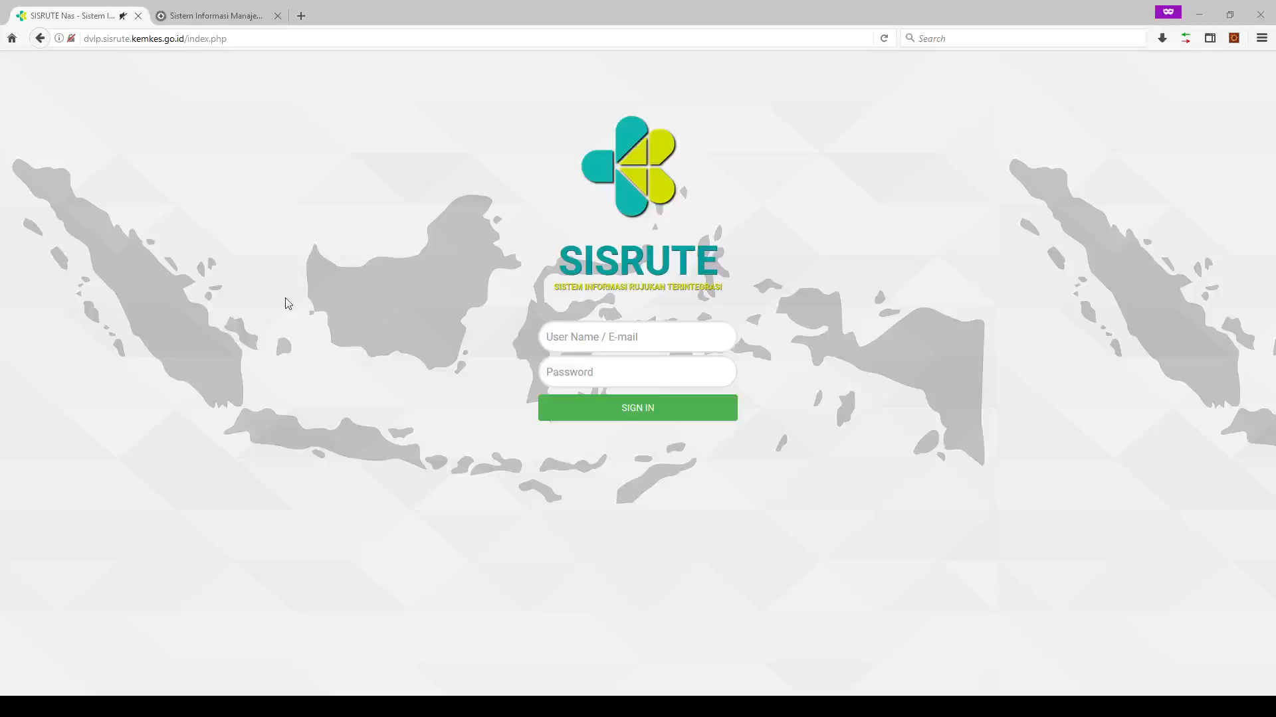

Slide 20
Pemanfaatan Data Resume Medis Integrasi
Analisa dan Riset
Sumber data rujukan Nasional
Akses data Resume Medis pribadi menggunakan aplikasi khusus (web, android, iPhone dll)
Data Resume ke Pasien -> Android

Slide 21
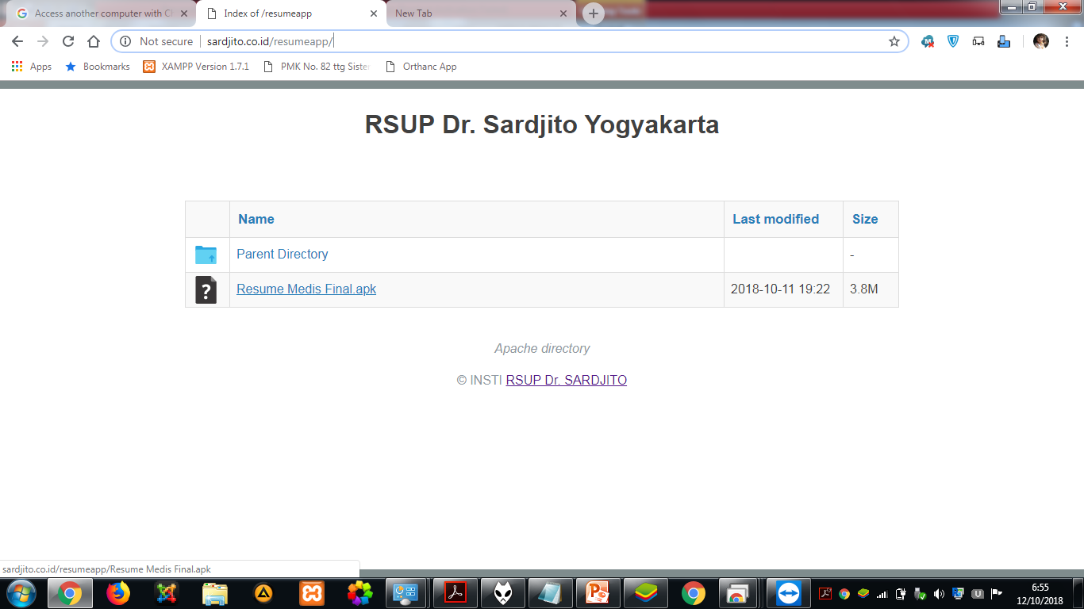
Test Resume pasien via app/Android
http://sardjito.co.id/resumeapp/

Slide 22
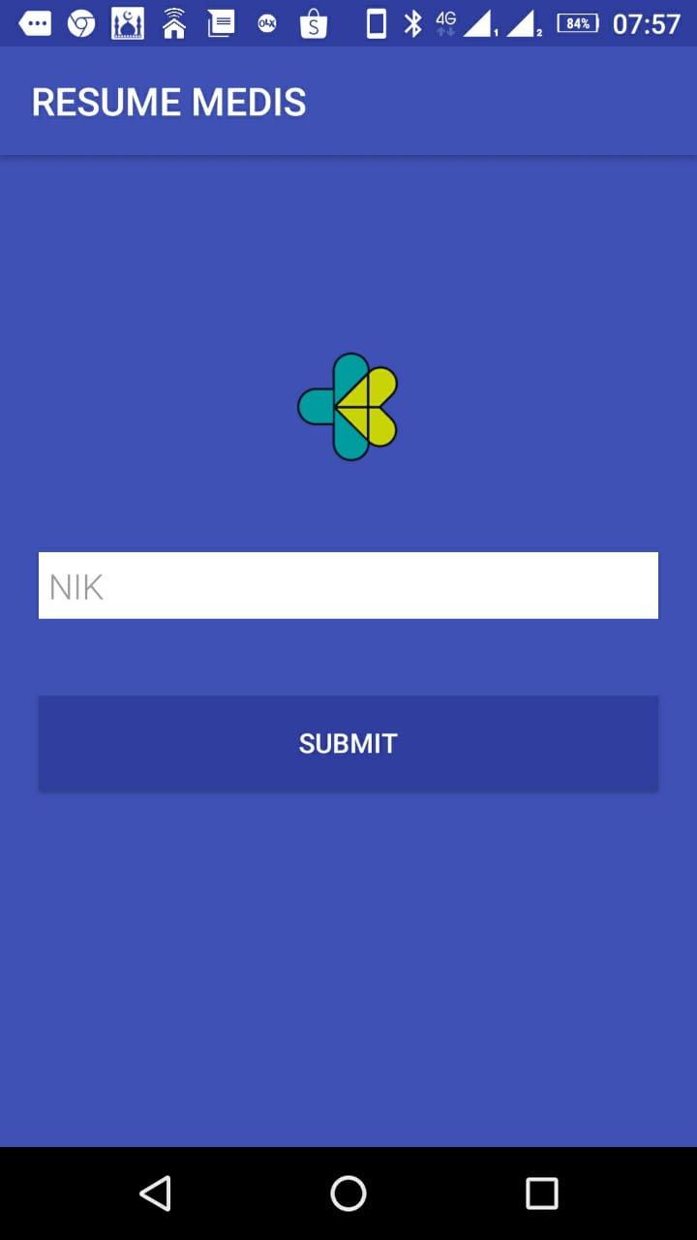
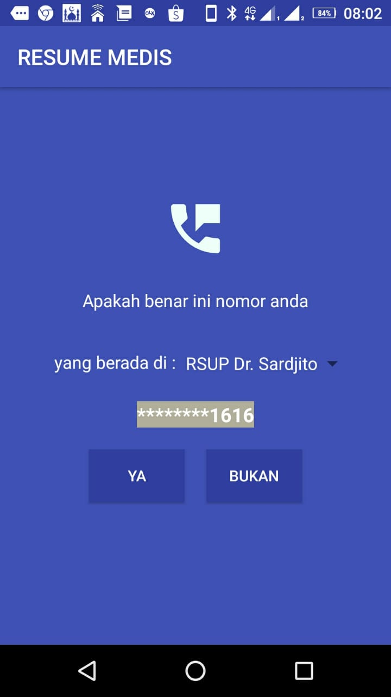
Installasi APK

Slide 23
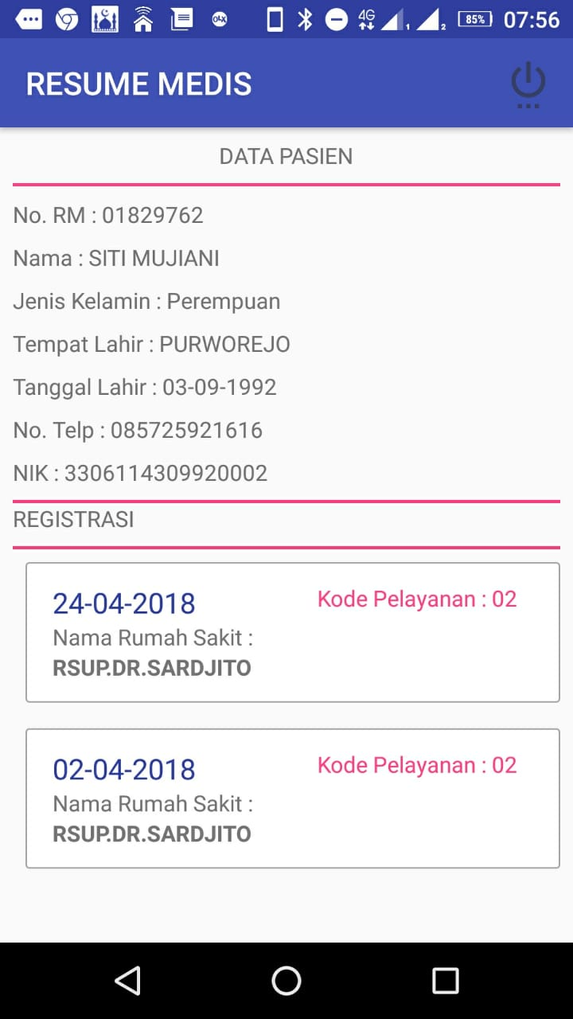
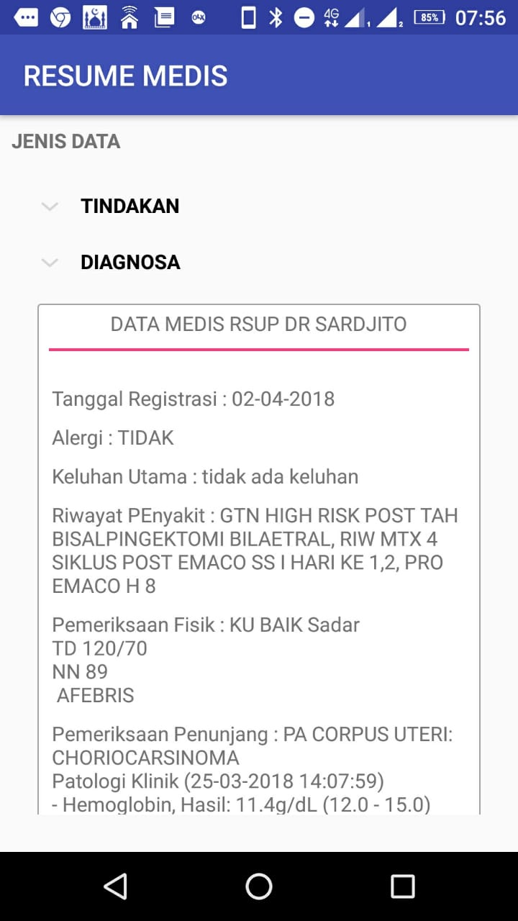
Installasi APK

Slide 24
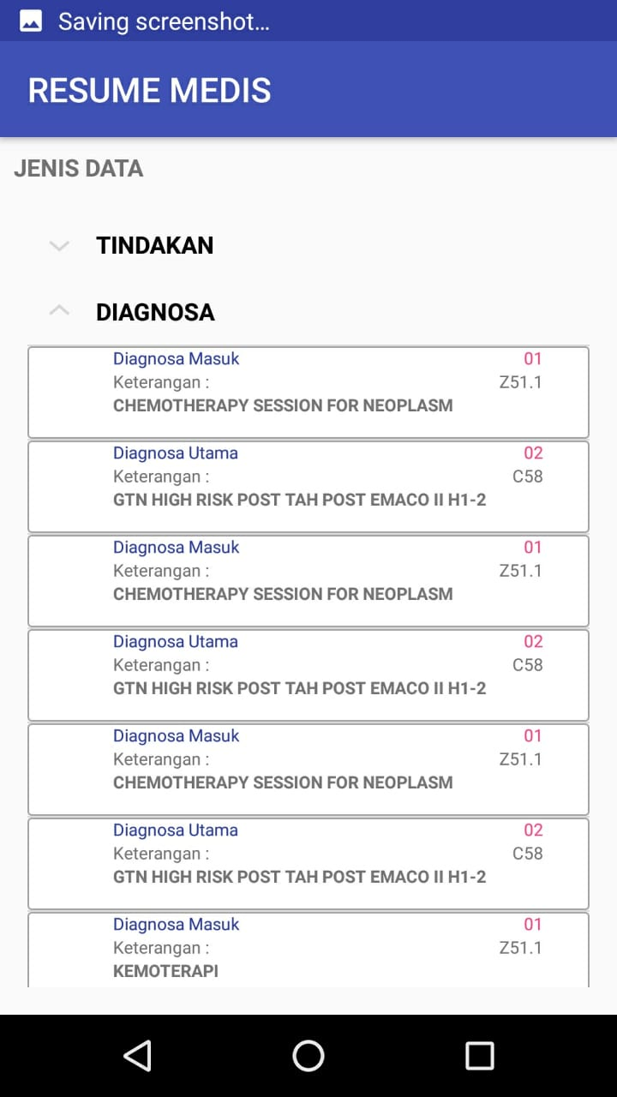
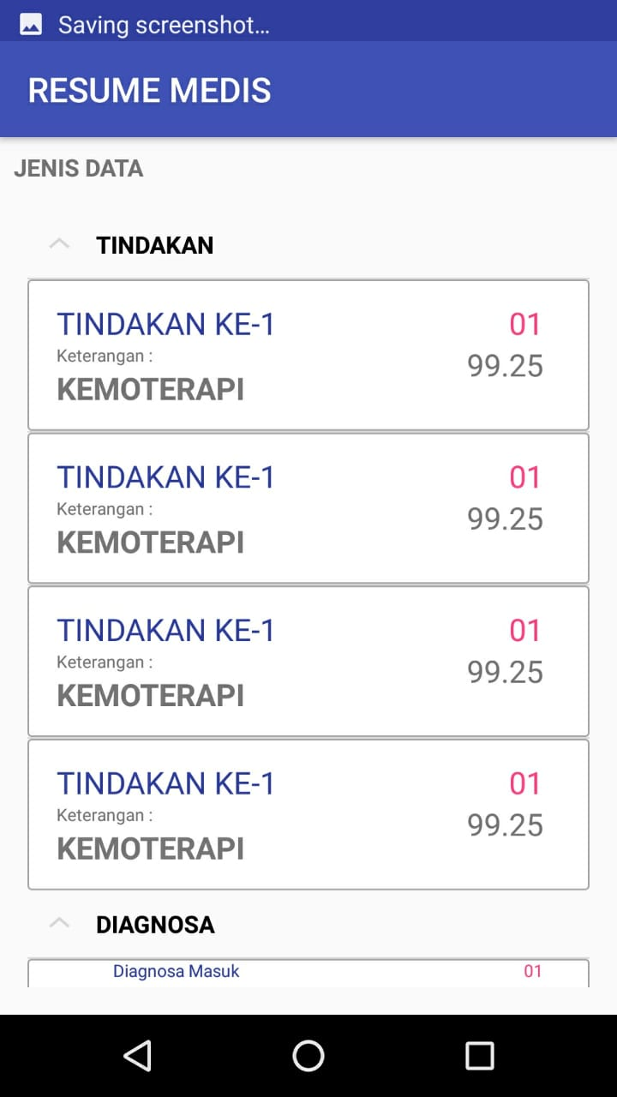
Installasi APK

Slide 25
Terima Kasih

